Slide 1
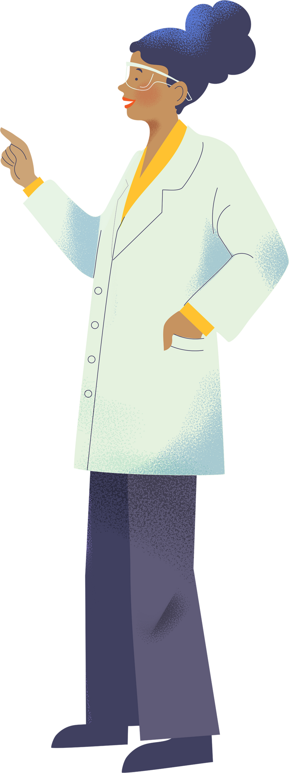


Notes:
Thiết kế: Hương Thảo: 0972115126.

Slide 2


WITH THE HELP OF YOUR TEACHER OR CARER,
test whether your suggestions and drawings will make the bulb light using actual batteries, a small lightbulb, and wires.
Các em hãy quan sát hành động của bạn Bo và cho biết vì sao ổ điện lại “tức giận” làm bạn Bo bị điện giật nhé!

Slide 3


Slide 4







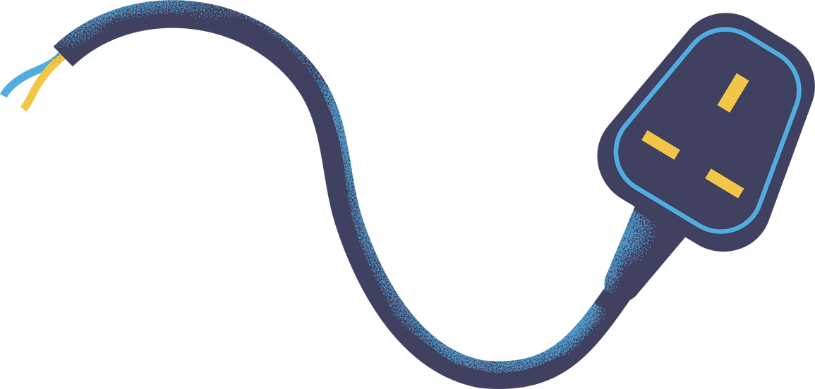
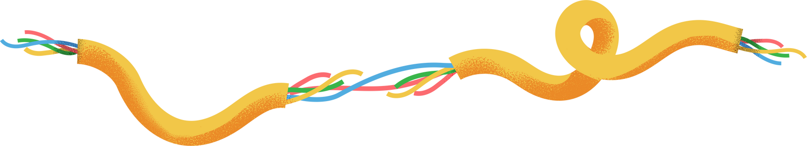
Notes:
Thiết kế: Hương Thảo: 0972115126.

Slide 5


Slide 6
1. AN TOÀN KHI SỬ DỤNG ĐIỆN

Slide 7


Dựa vào những hiểu biết trong thực tế nêu những việc sử dụng điện trong cuộc sống hằng ngày.
Cá nhân ghi việc sử dụng điện trong cuộc sống hằng ngày vào mỗi góc khăn trải bàn, phần giữa khăn trải bàn ghi nội dung kết luận chung của nhóm.

Slide 8





Slide 9
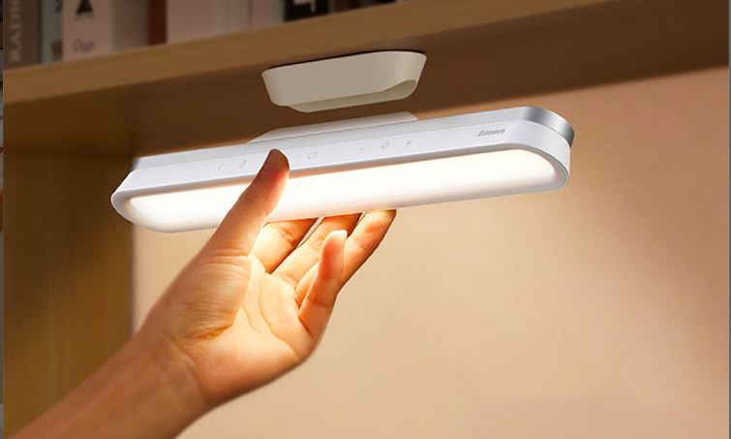
Điện dùng để thắp sáng:

Slide 10
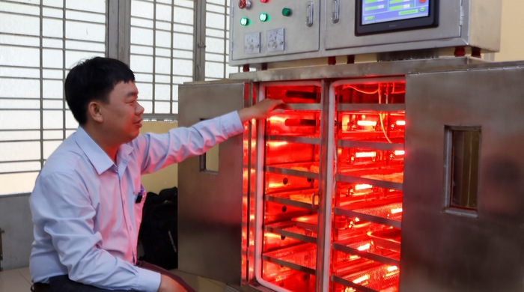
Điện dùng để sấy khô:

Slide 11
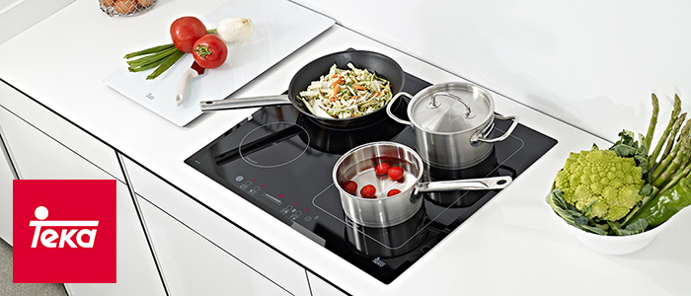
Điện dùng để đun nấu thức ăn:

Slide 12
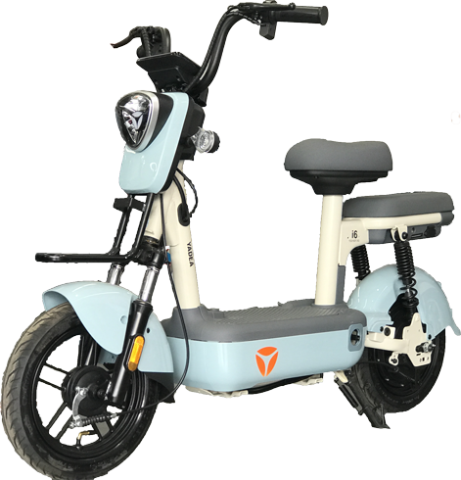
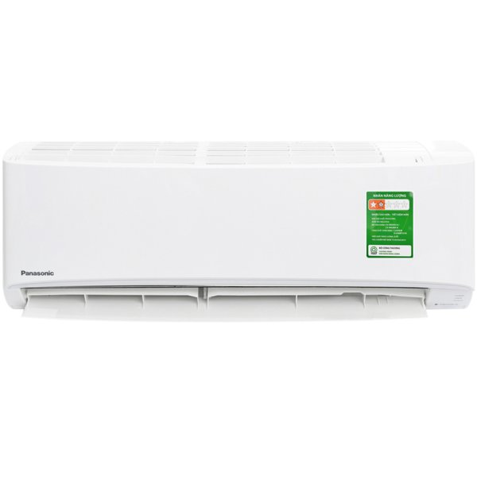
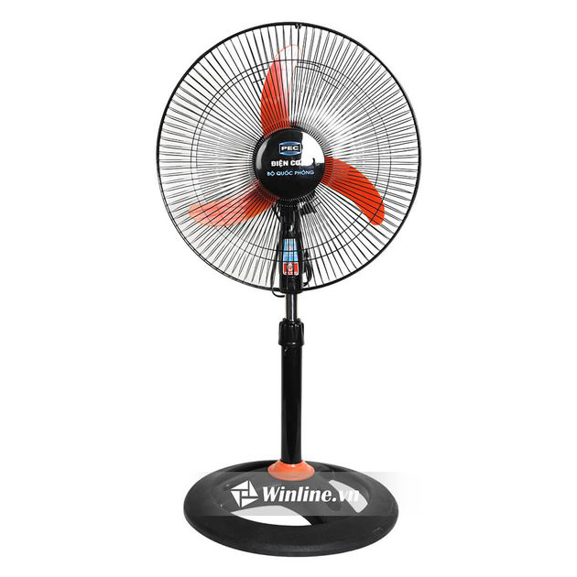
Điện dùng , chạy các máy móc như: xe đạp điện, quạt máy, máy điều hoà, máy sưởi,...

Slide 13
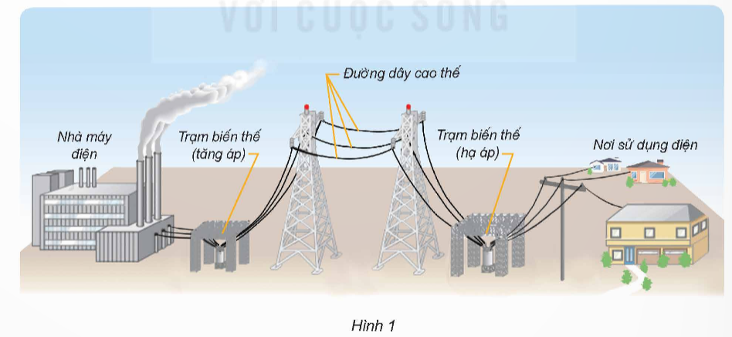
Quan sát các hình ảnh minh hoạ kết hợp đọc chú thích ở mỗi hình ảnh (hình 1 SGK), cho biết điện được truyền từ nhà máy điện đến ổ điện của mỗi gia đình, cơ quan, trường học, như thế nào?

Slide 14
Điện được truyền từ nhà máy điện qua trạm biến thế để tăng áp (nhằm giảm hao phí điện năng trên đường truyền) rồi đưa lên đường dây tải điện (đường dây cao thế). Trước khi đến nơi tiêu dùng điện thì cần có trạm biến thế để hạ áp (nhằm đảm bảo an toàn khi sử dụng điện), điện từ trạm hạ áp sẽ được đưa đến nơi tiêu thụ

Slide 15
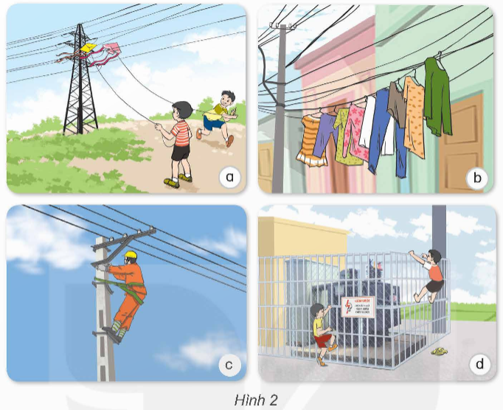
2. Quan sát hình 2 và cho biết việc nên làm, không nên làm để đảm bảo an toàn cho con người.

Slide 16


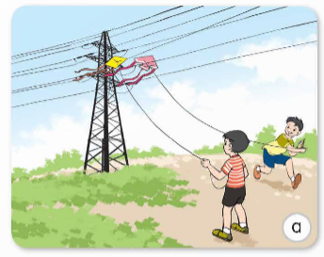
Chơi thả diều dưới đường dây điện.

Slide 17
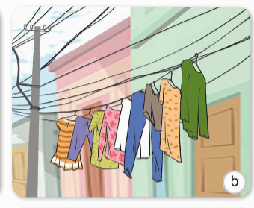
Phơi quần áo trên đường dây điện.

Slide 18

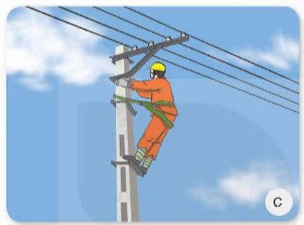
Khi sửa điện trên đường dây tải điện, cần mặc đồ bảo hộ và có đủ các thiết bị đảm bảo an toàn.

Slide 19
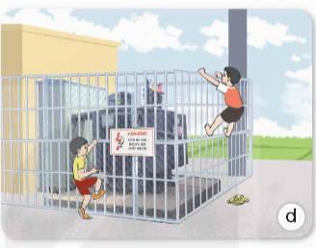
Bám hoặc trèo vào trạm biến thế

Slide 20
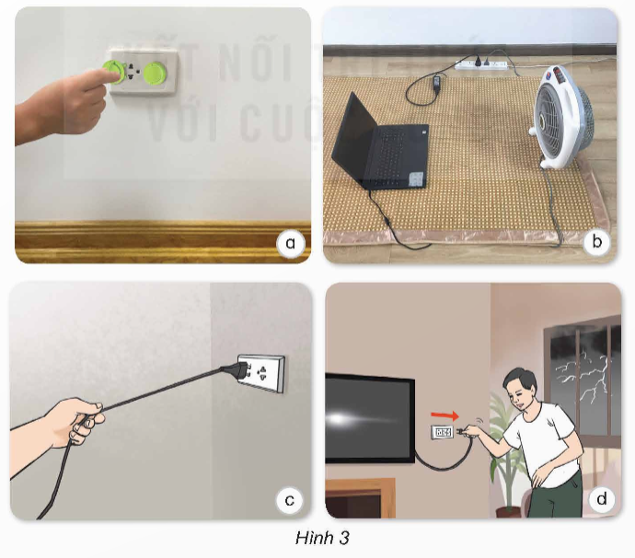
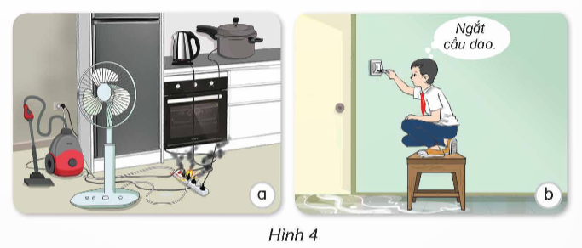
3. Quan sát hình 3, 4 và cho biết trường hợp nào sử dụng điện an toàn, trường hợp nào không an toàn. Vì sao?

Slide 21
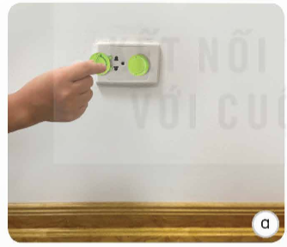
Dùng nắp nhựa bịt lỗ cắm điện ở chỗ thấp để trẻ em không dùng que, đinh,… cắm vào lỗ gây điện giật.

Slide 22
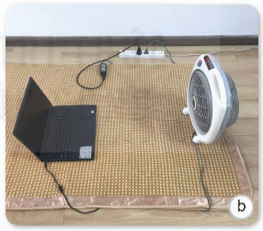
Trải thảm, chiếu đè lên dây điện đang nối ổ cắm với các thiết bị dùng điện.

Slide 23
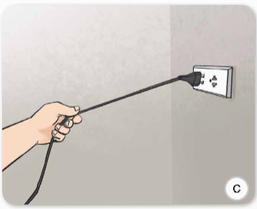
Cầm tay vào dây điện để rút phích cắm ra khỏi ổ điện.

Slide 24
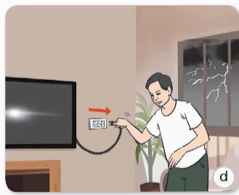
Cắm điện khi trời mưa bão sấm sét.

Slide 25
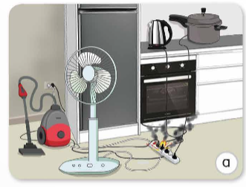
Dùng nhiều thiết bị điện cùng cắm vào một ổ cắm.

Slide 26
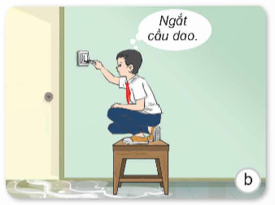
Đứng trên ghế khô để ngắt cầu dao điện khi nước tràn vào nhà.

Slide 27
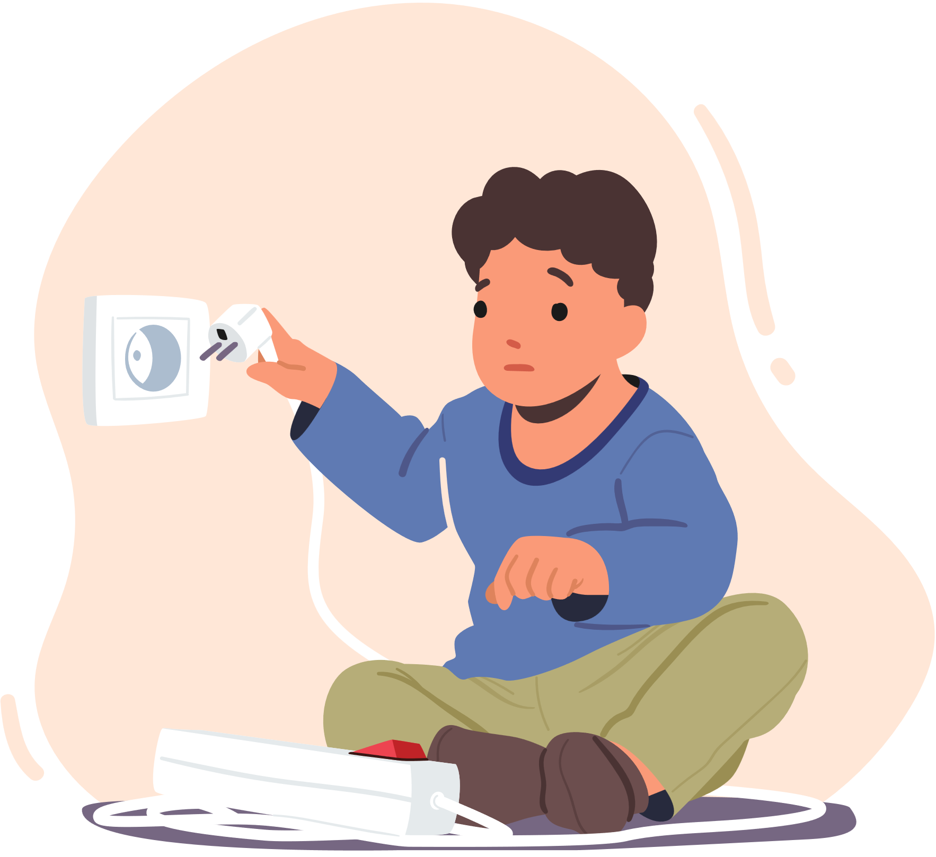
Kể thêm một số trường hợp sử dụng điện an toàn và không an toàn

Slide 28
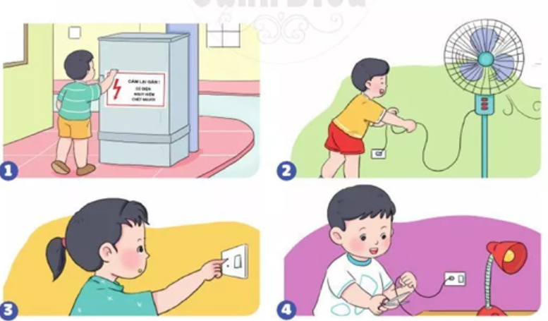
Sử dụng không an toàn

Slide 29


Slide 30


Slide 31

Đề xuất việc cần làm để sử dụng an toàn cho gia đình và những người xung quanh.

Slide 32
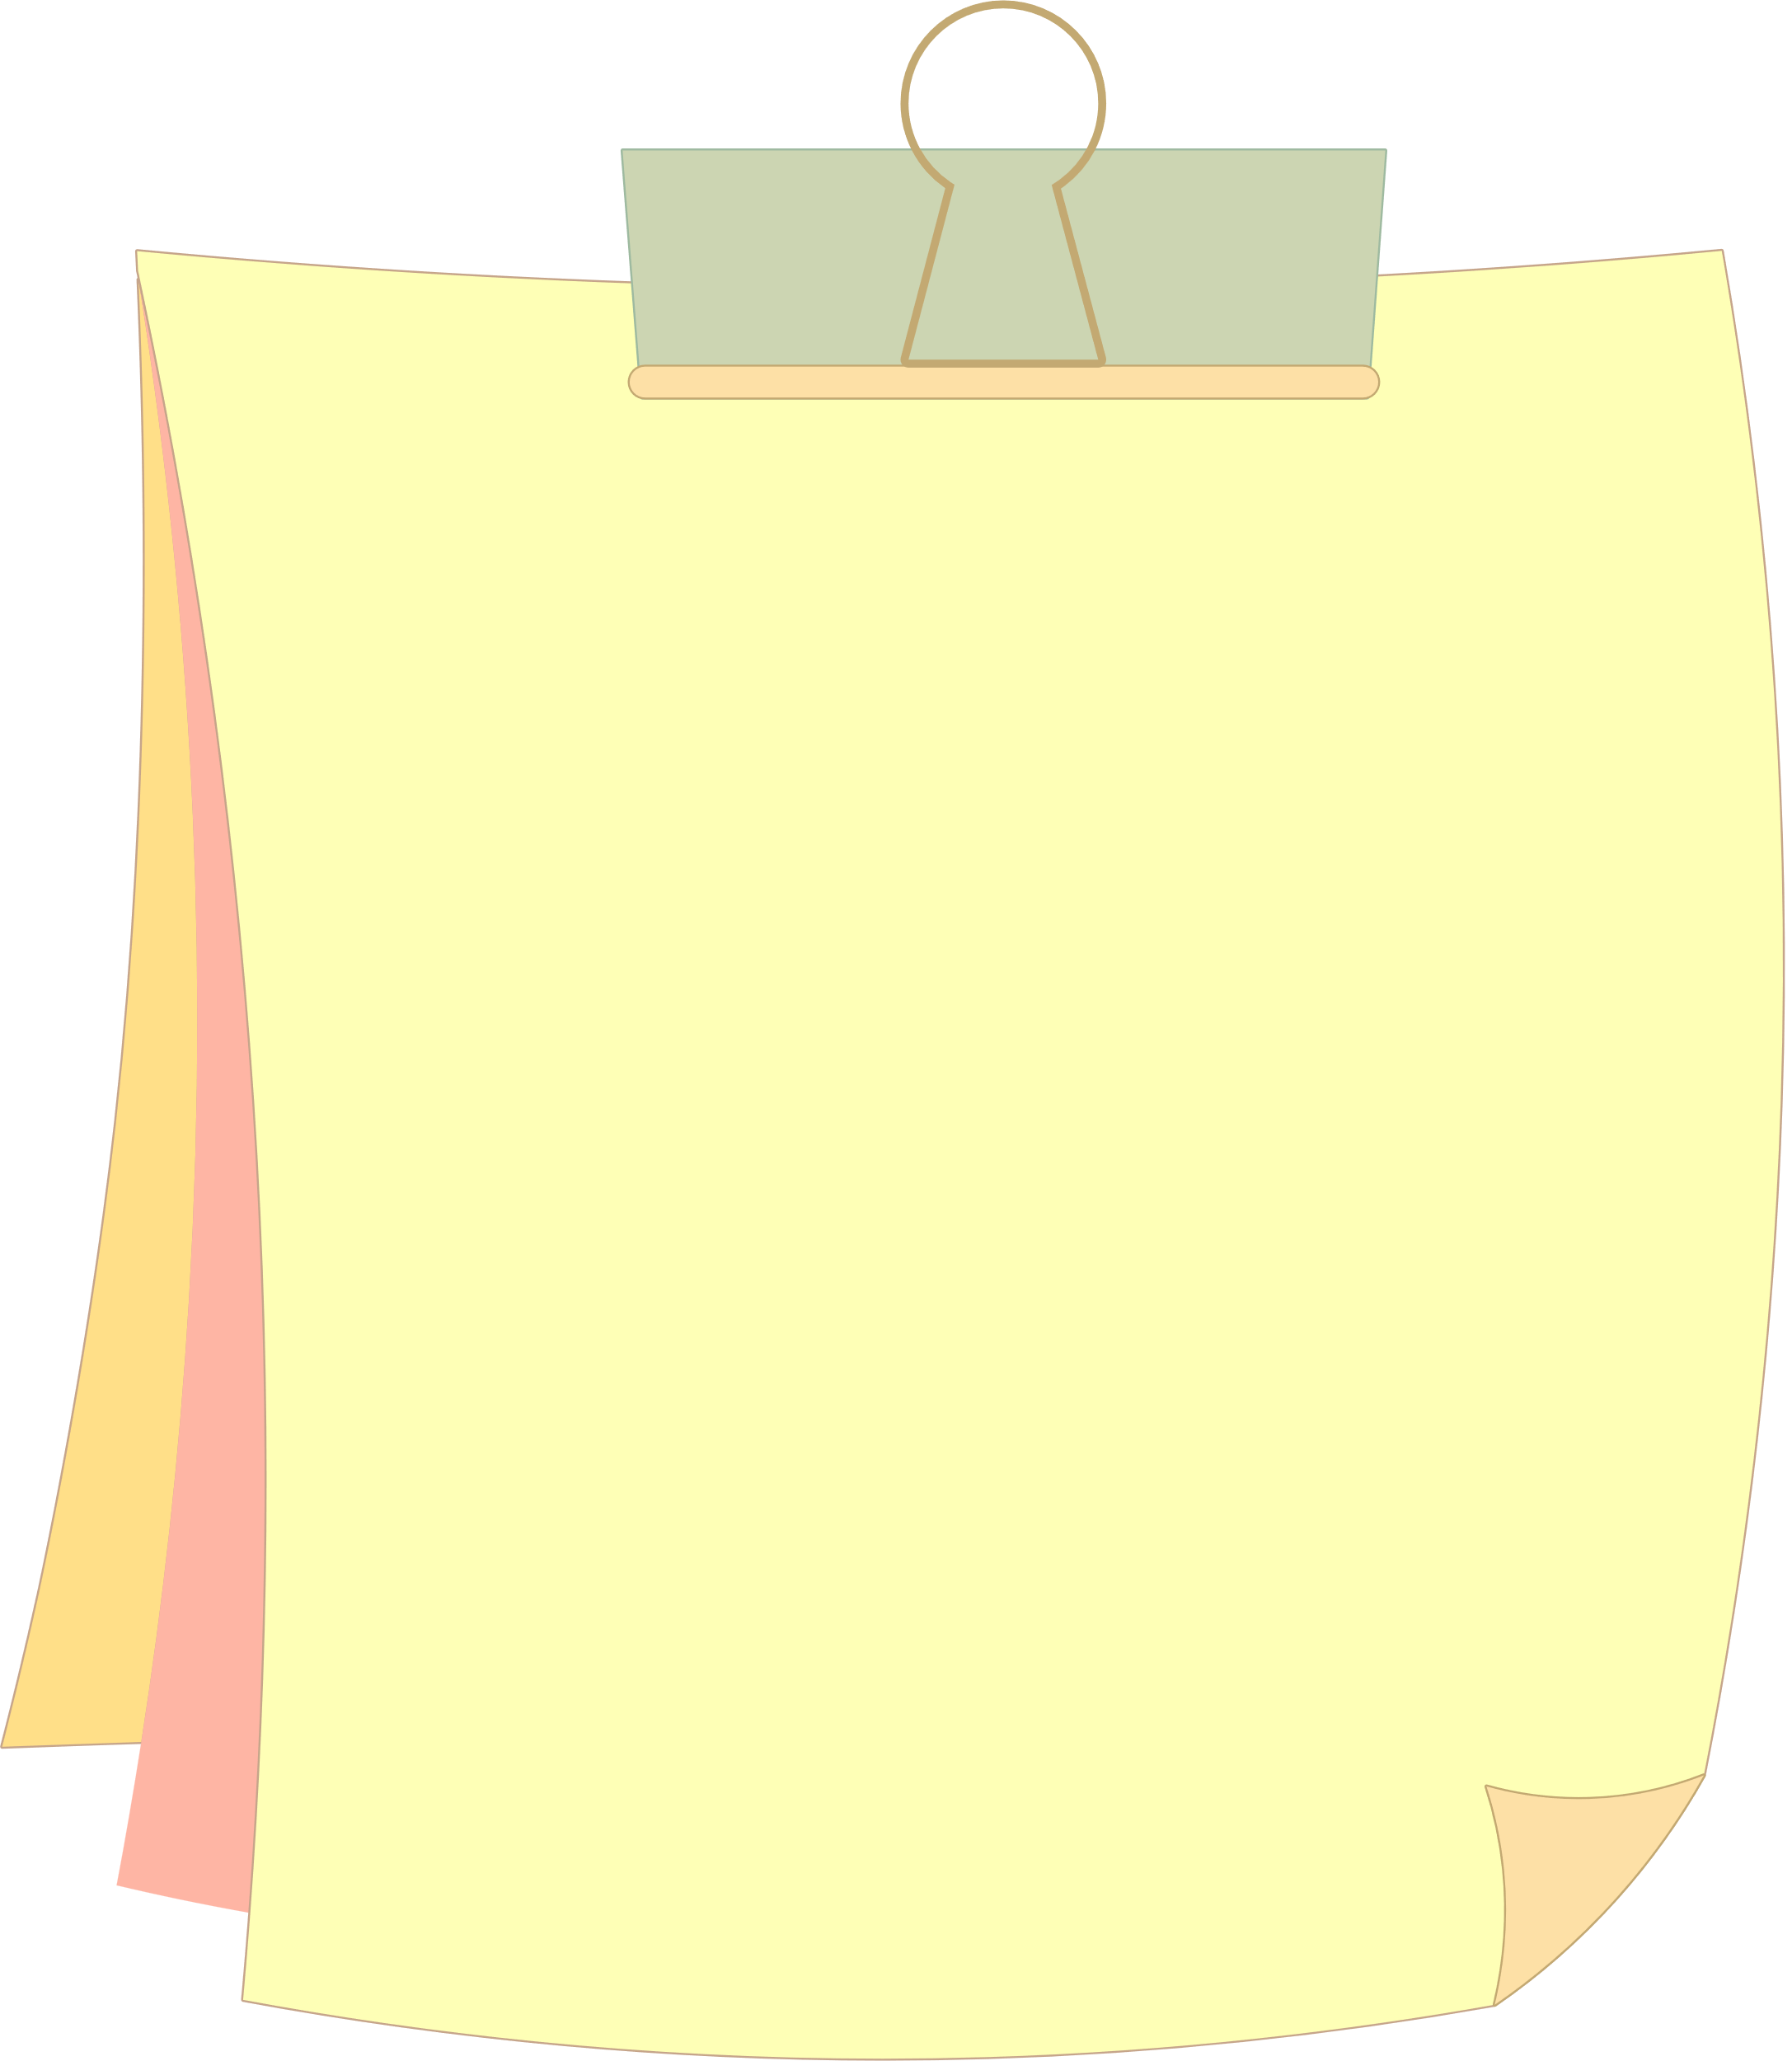
Một số quy tắc an toàn điện:
Không nên đến gần đường dây cao thế, trạm biến thế.
Ngắt nguồn điện của các thiết bị điện trong nhà khi có mưa giông, sấm sét.
Cần sử dụng các dụng cụ bảo hộ chuyên dụng và ngắt các thiết bị điện ra khỏi nguồn điện khi sửa chữa điện.
Lựa chọn vị trí lắp đặt công tắc, ổ cắm điện phù hợp.
điện phủ trên
Không tiếp xúc trực tiếp với ổ điện, dây điện bị hở,...

Slide 33
Việc cần làm để sử dụng điện an toàn cho gia đình và những người xung quanh:
Bản thân cần ghi nhớ và tuân thủ những quy tắc an toàn điện.
Xây dựng bảng “Cảnh báo an toàn khi sử dụng điện ”đơn giản, dễ nhớ dán ở nhà và ở trường.

Slide 34
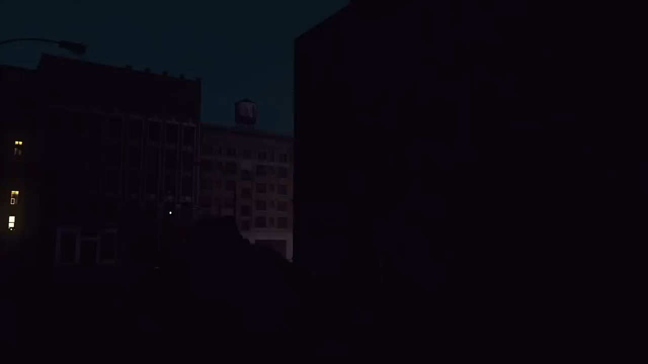

Slide 35
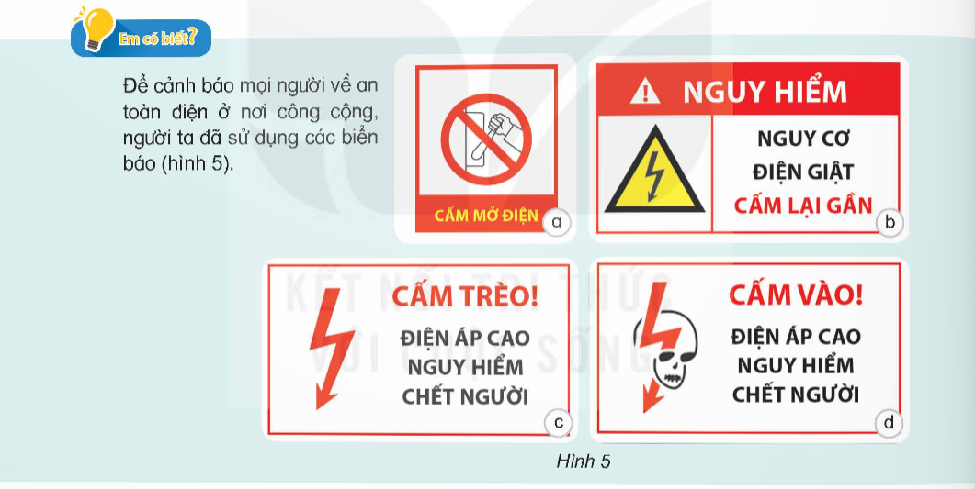

Slide 36


